Slide 1
La relazione tra il cinema e il fumetto
Dott. Marco Teti
Università degli Studi di Ferrara
marco.teti@unife.it

Slide 2
Premessa
Realizzando Batman (1989) e Batman – Il ritorno (Batman Returns, 1992) Tim Burton esplora, seppure in maniera originale e insolita, “territori” narrativi tutt’altro che sconosciuti ai registi cinematografici, soprattutto americani. La trasposizione filmica di opere a fumetti è da oltre un secolo una pratica consueta sia negli Stati Uniti che in Europa.

Slide 3
La nascita del cinema e quella del fumetto
Il cinema e il fumetto vedono la luce nello stesso anno, almeno convenzionalmente. L’anno in questione è il 1895.
Il 7 luglio viene pubblicata sul quotidiano “New York World” la prima tavola di Yellow Kid, firmata da Richard Felton Outcault.
Il 28 dicembre viene presentato a Parigi il cinematografo, apparecchio inventato da Louis e Auguste Lumière.

Slide 4
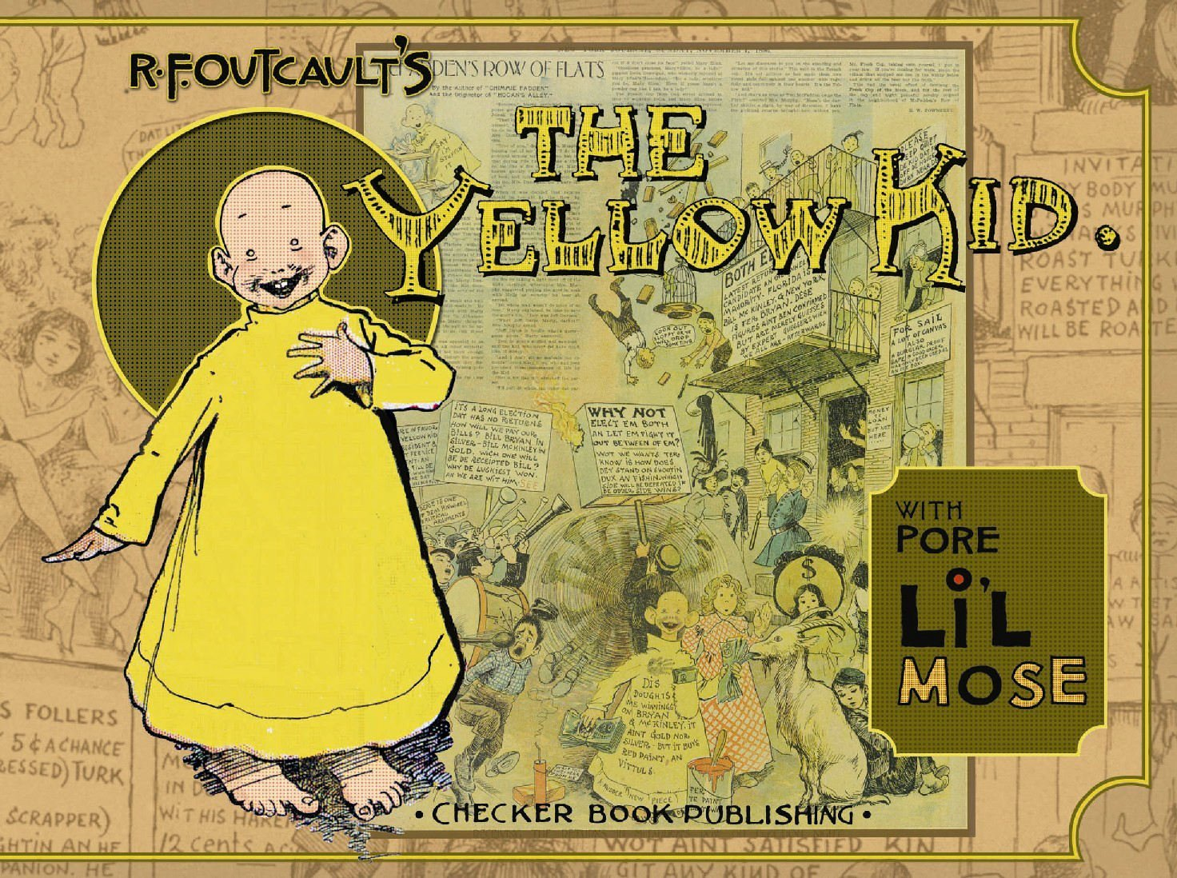
Yellow Kid

Slide 5
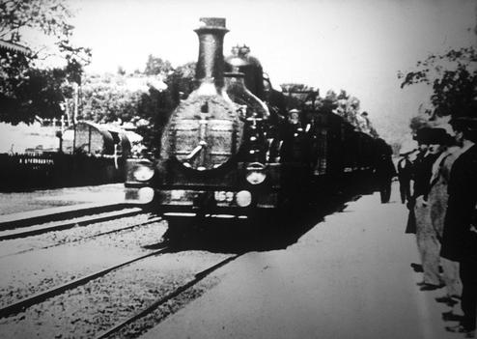
Arrivée d’un train

Slide 6
Il pubblico di riferimento
A cavallo di Ottocento e Novecento il cinema e il fumetto sono indirizzati a individui appartenenti ad analoghe classi sociali.
I due mezzi comunicativi si rivolgono a consumatori incolti o addirittura analfabeti, molti dei quali immigrati, che abitano nelle periferie dei centri urbani.
Essi svolgono una funzione “pedagogica”: i fruitori imparano cioè a leggere e a scrivere.

Slide 7
I primi adattamenti filmici di opere a fumetti
Le prime traduzioni cinematografiche di fumetti risalgono all’inizio del Novecento.
Nel primo decennio del secolo scorso escono The Katzenjammer Kids (1903) di Billy Blitzer e la serie filmica The Hooligan (1900) di James Stuart Blackton (inventore della stop-motion e pioniere del cinema d’animazione), ricavati da Bibì e Bibò (1897) di Rudolph Dirks e Happy Hooligan (1900) di Frederick Burr Opper.

Slide 8
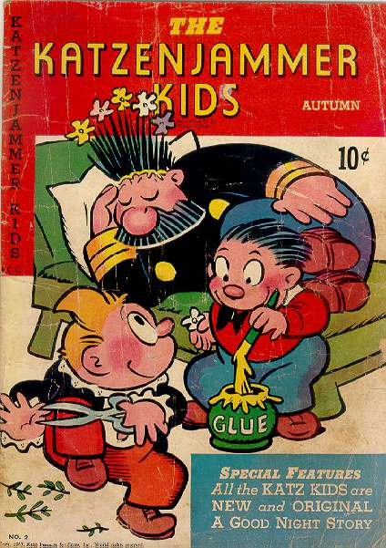
Bibì e Bibò (The Katzenjammer Kids)

Slide 9
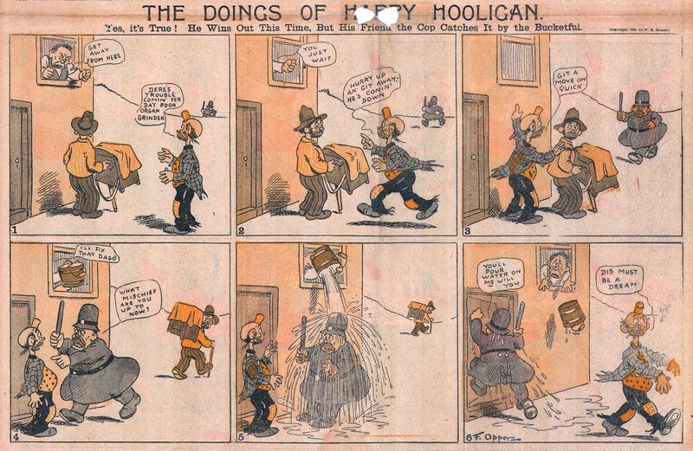
Fortunello (Happy Hooligan)

Slide 10
La casa di produzione Edison
Fino agli anni Dieci i film ottenuti dai fumetti sono numerosi e hanno una durata di pochi minuti.
La compagnia fondata e presieduta da Thomas Alva Edison riveste all’epoca un ruolo importante nell’ambito delle riduzioni cinematografiche di popolari fumetti.

Slide 11
Dream of the Rarebit Fiend
Edison finanzia Dream of the Rarebit Fiend (1906) di Edwin Stanton Porter, uno degli adattamenti più significativi del periodo.
Dream of the Rarebit Fiend prende le mosse dalla omonima serie scritta e disegnata a cominciare dal 1905 da Winsor McCay, in seguito distintosi nel campo dell’animazione.
MaCay sottolinea la dimensione astratta e le qualità oniriche del fumetto.

Slide 12
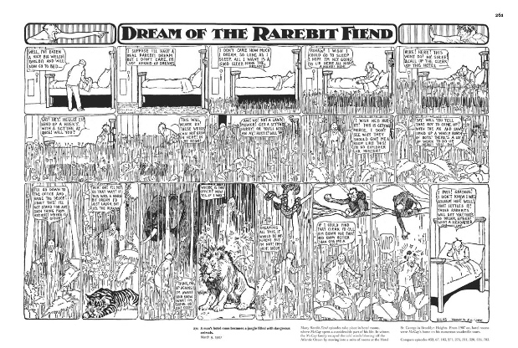
Dream of the Rarebit Fiend di McCay

Slide 13
Il passaggio al lungometraggio
I primi lungometraggi basati su opere a fumetti escono negli anni Dieci. Quello d’esordio è Le avventure di Kitty Cobb (1914), diretto da Thomas Hayes Hunter e tratto da Kitty Cobb di James Montgomery Flagg.
Nel 1915 Larry Semon cura la regia della versione filmica di Bringing Up Father, fumetto ideato da George McManus.

Slide 14
Gli anni Dieci e Venti
Nell’arco temporale che comprende la seconda metà degli anni Dieci e gli anni Venti le traduzioni in forma cinematografica di celebri fumetti sono decisamente numerose, tanto negli Stati Uniti quanto in Europa.
Buona parte di esse utilizza la tecnica del disegno animato. Bisogna citare almeno Krazy Kat (1916-1921) di Gregory LaCava, ispirato al fumetto omonimo di George Herriman.

Slide 15
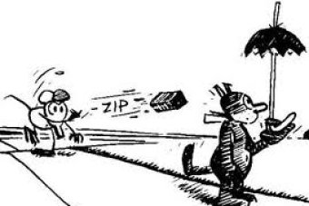
Krazy Kat

Slide 16
Il raggiungimento della maturità
Alla fine degli anni Venti avvengono dei cambiamenti di enorme rilievo sia nel dominio cinematografico che in quello fumettistico.
Il cinema diviene sonoro e soprattutto negli Stati Uniti vengono codificati nuovi generi.
Il fumetto non compare più sui quotidiani bensì in appositi volumi, illustra vicende divise in episodi e non possiede esclusivamente un contenuto umoristico.

Slide 17
Dall’intrattenimento all’autonomia espressiva
Tra gli anni Venti e gli anni Trenta il fumetto abbandona dunque il registro comico-grottesco e adotta quello avventuroso.
I lettori a cui si rivolge sono gli adolescenti, innanzitutto di sesso maschile.
Il fumetto evidenzia le proprie peculiarità stilistiche e tematiche. Lo sviluppo delle sue potenzialità estetiche dipende in parte dal confronto con il mezzo cinematografico.

Slide 18
Alcune nozioni di tipo teorico
Cinema e fumetto presentano una fondamentale analogia. La loro struttura poggia sullo stesso principio, ovvero la “sequenzialità”. Il racconto viene imbastito mediante delle immagini in successione.
Nel fumetto il movimento è virtuale e il tempo soggettivo mentre nel cinema il movimento è reale (seppure illusorio) e il tempo è oggettivo.

Slide 19
Il cinema come modello formale da imitare
Semplificando in maniera estrema, a iniziare dagli anni Trenta il fumetto mutua dal cinema le formule compositive, diverse soluzioni visive e la costruzione narrativa.
Ciò è riscontrabile con facilità nelle seminali produzioni concepite da Milton Caniff, Alex Raymond e Will Eisner.

Slide 20
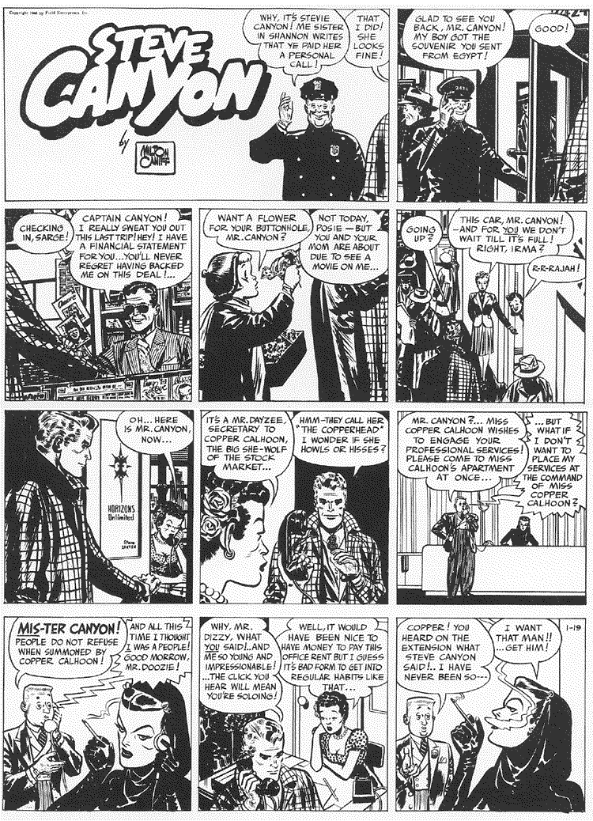
Steve Canyon (1947) di Caniff

Slide 21
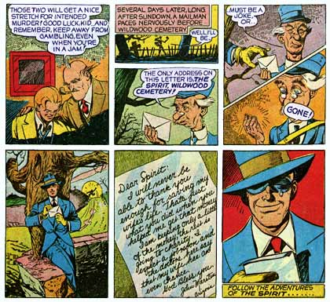
The Spirit (1940) di Eisner

Slide 22
Il fumetto come inesauribile serbatoio di storie
Il cinema, a partire dagli anni Trenta, riprende invece dal fumetto i personaggi più conosciuti, gli avvenimenti che li vedono coinvolti e l’intero universo diegetico in cui sono inseriti.
Una simile operazione viene compiuta in ragione del successo commerciale raggiunto dai fumetti, spesso molto elevato.

Slide 23
Gli anni Trenta e Quaranta
Negli anni Trenta e Quaranta i fumetti vengono trasposti con regolarità dagli autori cinematografici.
La Repubblic Pictures e la Universal realizzano, rispettivamente nel 1936 e nel 1937, le prime serie filmiche derivate da Flash Gordon (1934) di Alex Raymond e da Dick Tracy (1931) di Chester Gould.

Slide 24
I supereroi
La figura del supereroe si impone negli anni Quaranta e influenza l’immaginario collettivo.
Per questo motivo ai più noti supereroi dei fumetti vengono con regolarità dedicati film e serie cinematografiche o televisive.
Sarà così anche nei decenni seguenti.

Slide 25
Gli anni Cinquanta
Tra il 1948 e il 1950 la Columbia finanzia un serial incentrato su Superman, eroe creato da Jerry Siegel e Joe Shuster. Un secondo serial, intitolato Adventures of Superman, è prodotto tra il 1951 e il 1954 dalla Lippert Pictures. L’attore che presta il volto a Superman, George Reeves, si suicida nel 1959.
Dagli anni Cinquanta in poi le produzioni seriali vengono destinate alla televisione.

Slide 26
Gli anni Sessanta
Negli anni Sessanta la scena viene dominata dal fumetto underground, di tipo sperimentale. Il linguaggio utilizzato è abbastanza audace mentre gli argomenti trattati alquanto scabrosi.
I supereroi imposti dalle case editrici Marvel e DC Comics sono al centro di alcune serie a disegni animati trasmesse dai canali televisivi.

Slide 27
Gli anni Settanta
Negli anni Settanta i supereroi trovano una stabile collocazione all’interno dei palinsesti televisivi internazionali.
Tra il 1975 e il 1979 vengono mandati in onda negli Stati Uniti gli episodi del serial Wonder Woman, tra il 1977 e il 1979 quelli di The Amazing Spider-Man e infine tra il 1977 e il 1982 quelli de L’incredibile Hulk (The Incredible Hulk).

Slide 28
Superman e Popeye
A cavallo degli anni Settanta e Ottanta riacquista vigore il fenomeno degli adattamenti cinematografici di celebri fumetti. Ciò avviene grazie ai film Superman (1978) di Richard Donner e Braccio di Ferro (Popeye, 1980) di Robert Altman, ricavato dall’omonima opera di Elzie Crisler Segar.
I due lungometraggi aderiscono ai fumetti specialmente sotto il profilo iconografico.

Slide 29
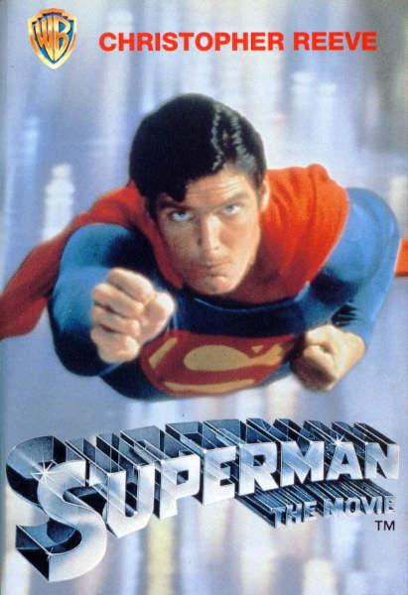
Superman

Slide 30
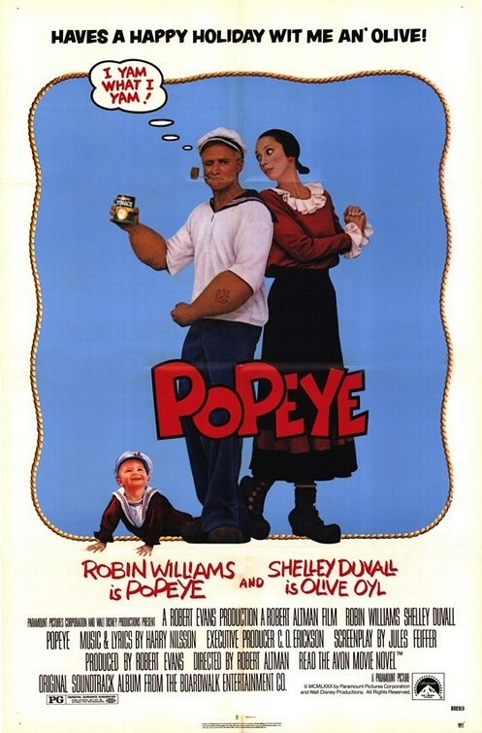
Popeye

Slide 31
Il Batman di Tim Burton
Batman e Batman – il ritorno segnano uno scarto di notevole entità. I lungometraggi sopra menzionati presentano elementi senza dubbio innovativi e inconsueti.
I protagonisti si uniformano all’ambiente circostante. La città di Gotham, ricostruita in studio, è palesemente fittizia. L’artificialità dei luoghi rende credibili o meglio coerenti i bizzarri personaggi.

Slide 32
Il Batman di Tim Burton
L’oscurità perenne in cui il contesto urbano viene immerso e il costume indossato da Batman, di colore nero, rafforzano questa paradossale verosimiglianza.
Burton solidarizza con gli antagonisti e li fa spiccare.
Il cineasta americano combina il genere horror e quello fantastico.

Slide 33
Dagli anni Novanta a oggi
I fumetti costituiscono per il cinema contemporaneo (statunitense ma non solo) una fonte narrativa privilegiata. La componente principale dei film tratti dai fumetti è quella spettacolare. Essa viene sottolineata dagli effetti speciali digitali, ottenuti mediante la computer grafica, ovvero il disegno animato tridimensionale. Gli avvenimenti proposti sono articolati tramite differenti piattaforme mediali.

Slide 34
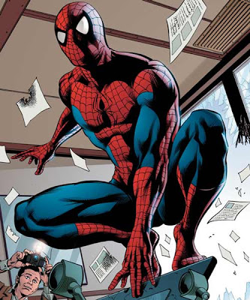
Spider-Man a fumetti

Slide 35
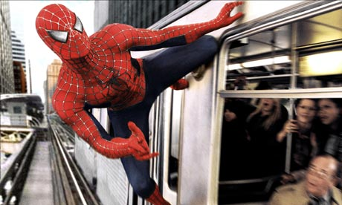
Spider-Man (2002) di Sam Raimi

Slide 36
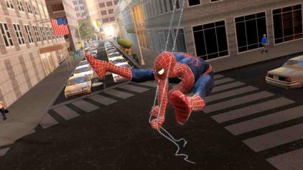
Spider-Man 3 (2007), Activision

